Slide 1
CHÀO MỪNG CÁC EM
ĐẾN VỚI BÀI HỌC
NGÀY HÔM NAY!

Slide 2
CHƯƠNG VII: PHƯƠNG PHÁP TOẠ ĐỘ TRONG MẶT PHẲNG
BÀI 20: VỊ TRÍ TƯƠNG ĐỐI GIỮA HAI ĐƯỜNG THẲNG. GÓC VÀ KHOẢNG CÁCH

Slide 3
01
Vị trí tương đối giữa hai đường thẳng

Slide 4




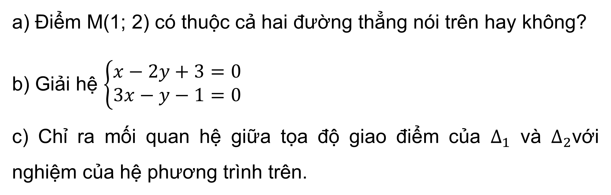
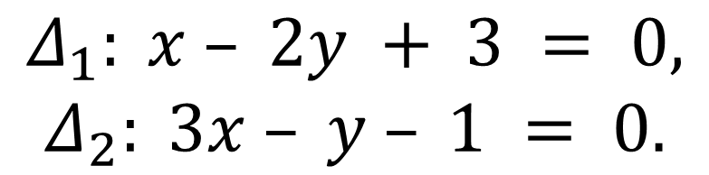
Trong mặt phẳng tọa độ, cho hai đường thẳng
HĐ 1:
$$\begin{matrix}Δ_{1}: x – 2y + 3 = 0, \\ Δ_{2}: 3x – y – 1 = 0.\end{matrix}$$
a) Điểm M(1; 2) có thuộc cả hai đường thẳng nói trên hay không?
b) Giải hệ $\left\{\begin{matrix}x−2y+3=0 \\ 3x−y−1=0\end{matrix}\right.$
c) Chỉ ra mối quan hệ giữa tọa độ giao điểm của $∆_{1}$ và $∆_{2}$với nghiệm của hệ phương trình trên.

Slide 5
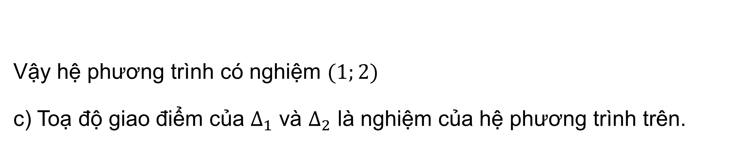
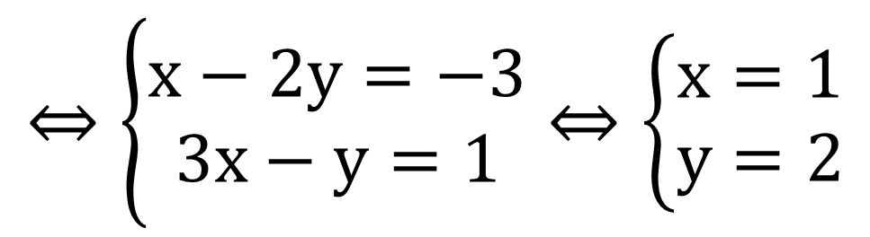
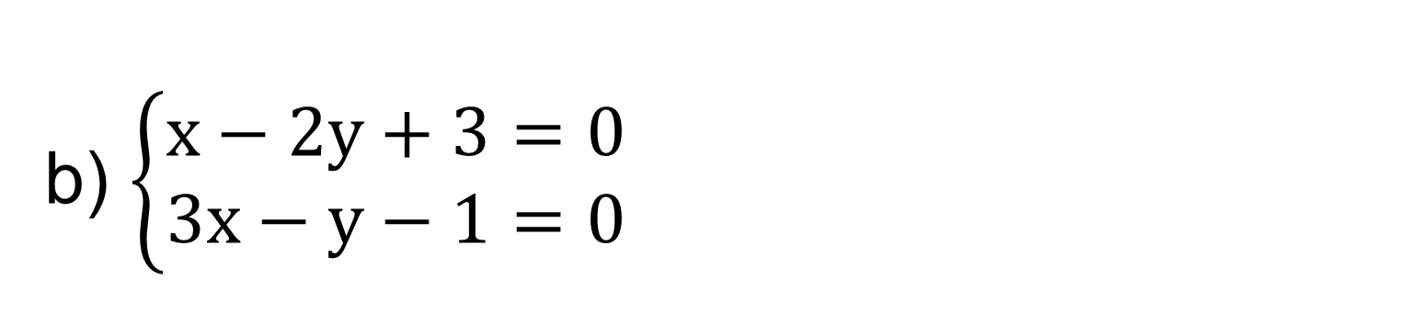
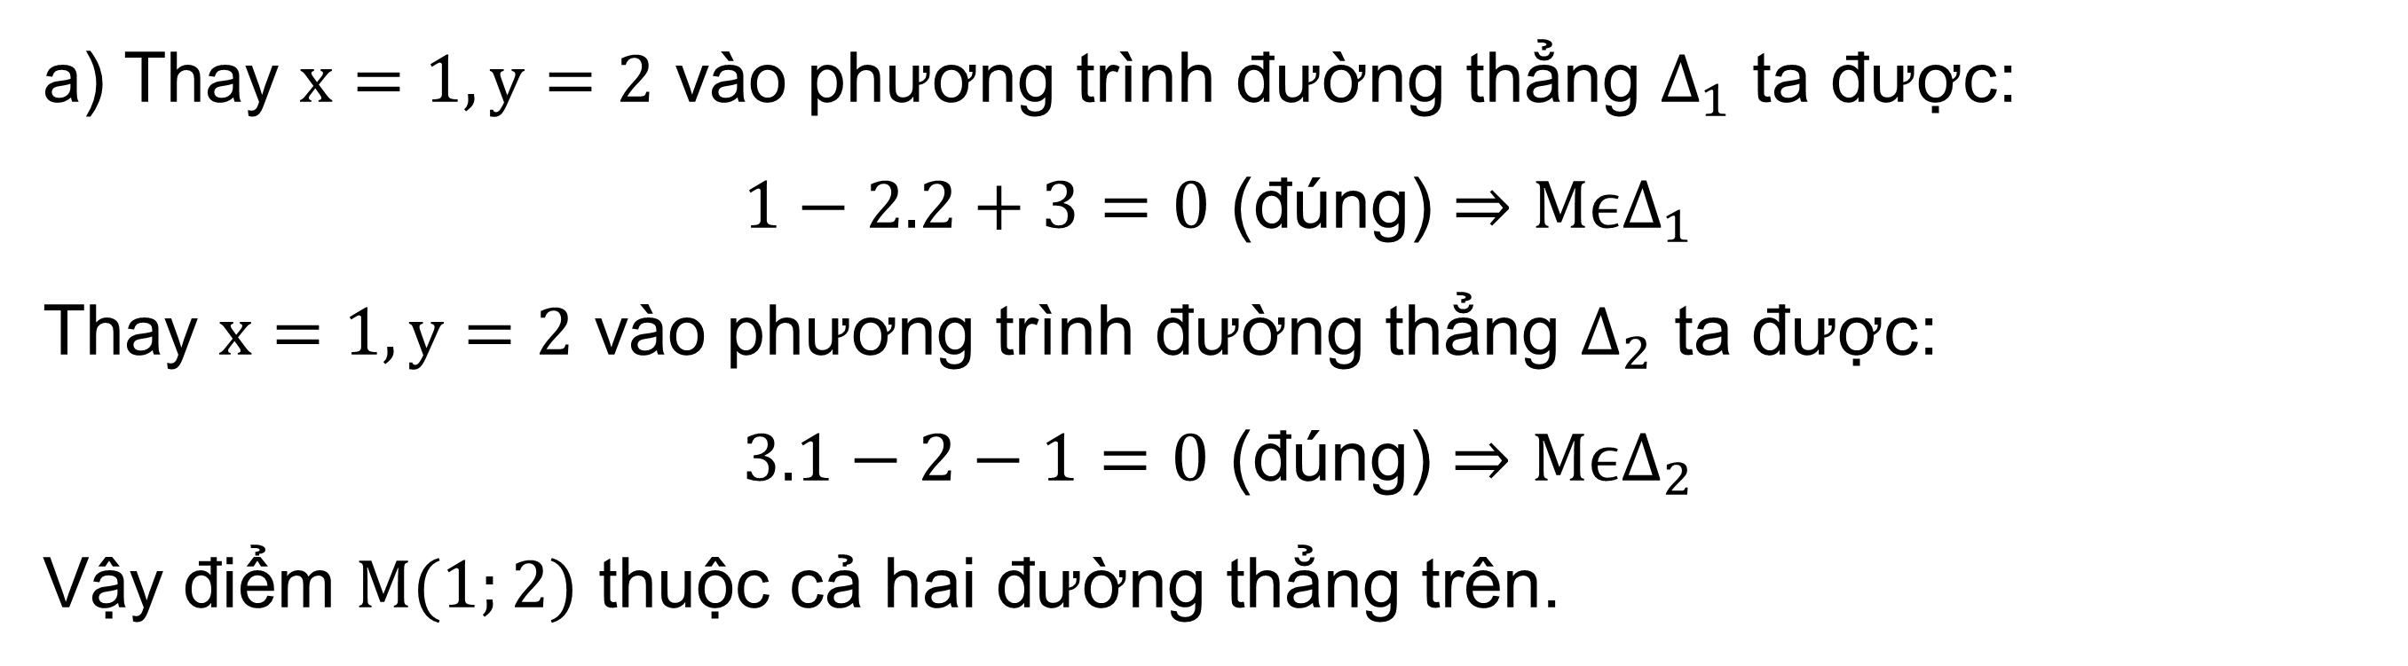
Giải
a) Thay $x=1, y=2$ vào phương trình đường thẳng $∆_{1}$ ta được:
$1−2.2+3=0$ (đúng) $⇒Mϵ∆_{1}$
Thay $x=1, y=2$ vào phương trình đường thẳng $∆_{2}$ ta được:
$3.1−2−1=0$ (đúng) $⇒Mϵ∆_{2}$
Vậy điểm $M(1;2)$ thuộc cả hai đường thẳng trên.
b) $\left\{\begin{aligned}x−2y+3=0 \\ 3x−y−1=0\end{aligned}\right.$
$$⇔\left\{\begin{aligned}x−2y=−3 \\ 3x−y=1\end{aligned}⇔\left\{\begin{aligned}x=1 \\ y=2\end{aligned}\right.\right.$$
Vậy hệ phương trình có nghiệm $(1;2)$
c) Toạ độ giao điểm của $∆_{1}$ và $∆_{2}$ là nghiệm của hệ phương trình trên.

Slide 6


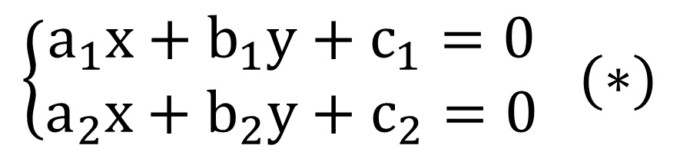
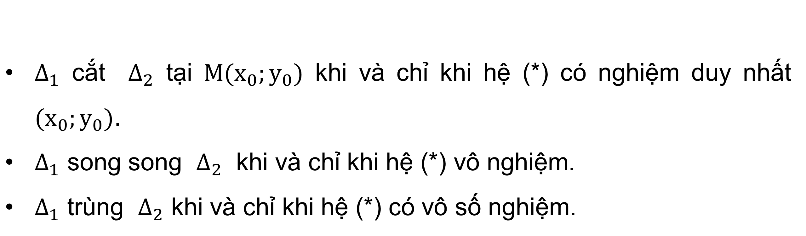
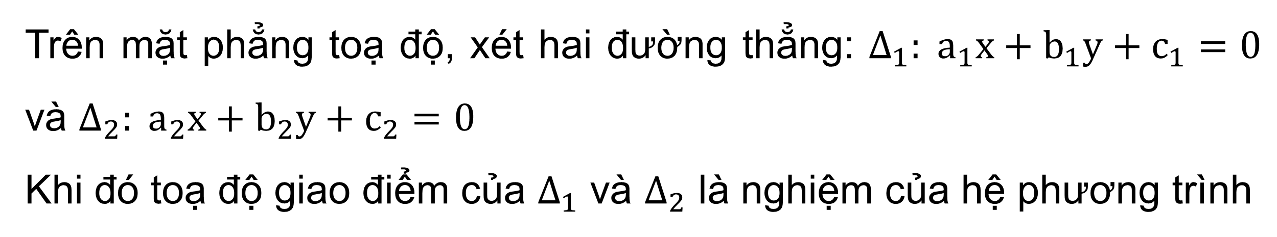
KẾT LUẬN
Trên mặt phẳng toạ độ, xét hai đường thẳng: $∆_{1}: a_{1}x+b_{1}y+c_{1}=0$ và $∆_{2}: a_{2}x+b_{2}y+c_{2}=0$
Khi đó toạ độ giao điểm của $∆_{1}$ và $∆_{2}$ là nghiệm của hệ phương trình
$$\left\{\begin{aligned}a_{1}x+b_{1}y+c_{1}=0 \\ a_{2}x+b_{2}y+c_{2}=0\end{aligned} (∗)\right.$$
$∆_{1}$ cắt $∆_{2}$ tại $M(x_{0};y_{0})$ khi và chỉ khi hệ (*) có nghiệm duy nhất $(x_{0};y_{0})$.
$∆_{1}$ song song $∆_{2}$ khi và chỉ khi hệ (*) vô nghiệm.
$∆_{1}$ trùng $∆_{2}$ khi và chỉ khi hệ (*) có vô số nghiệm.

Slide 7
02
Góc giữa hai đường thẳng

Slide 8
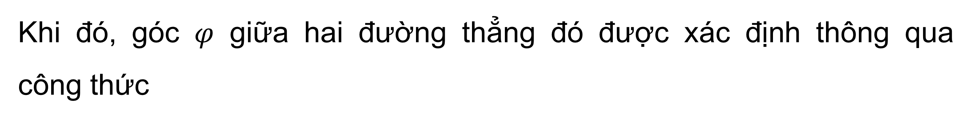
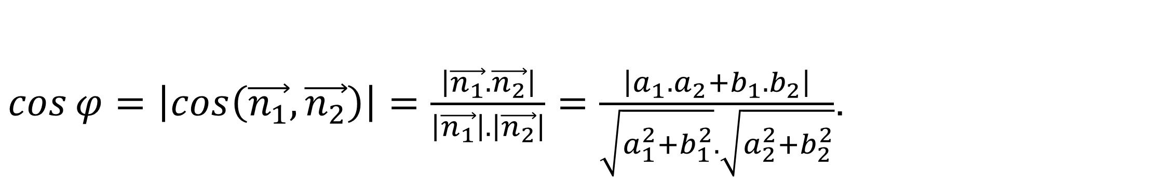
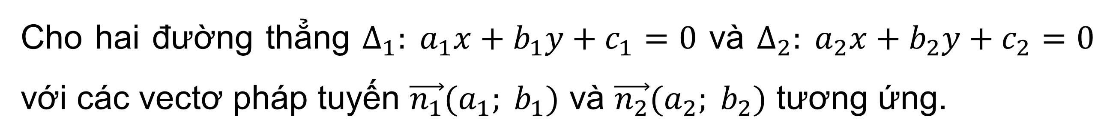
KẾT LUẬN
Cho hai đường thẳng $∆_{1}: a_{1}x+b_{1}y+c_{1}=0$ và $∆_{2}: a_{2}x+b_{2}y+c_{2}=0$ với các vectơ pháp tuyến $\vec{n_{1}}(a_{1}; b_{1})$ và $\vec{n_{2}}(a_{2}; b_{2})$ tương ứng.
Khi đó, góc $φ$ giữa hai đường thẳng đó được xác định thông qua công thức
$\cos{φ}=\left|\cos\left(\vec{n_{1}}, \vec{n_{2}}\right)\right|=\frac{\left|\vec{n_{1}}. \vec{n_{2}}\right|}{\left|\vec{n_{1}}\right|. \left|\vec{n_{2}}\right|}=\frac{\left|a_{1}.a_{2}+b_{1}.b_{2}\right|}{\sqrt{a_{1}^{2}+b_{1}^{2}}.\sqrt{a_{2}^{2}+b_{2}^{2}}}$.

Slide 9
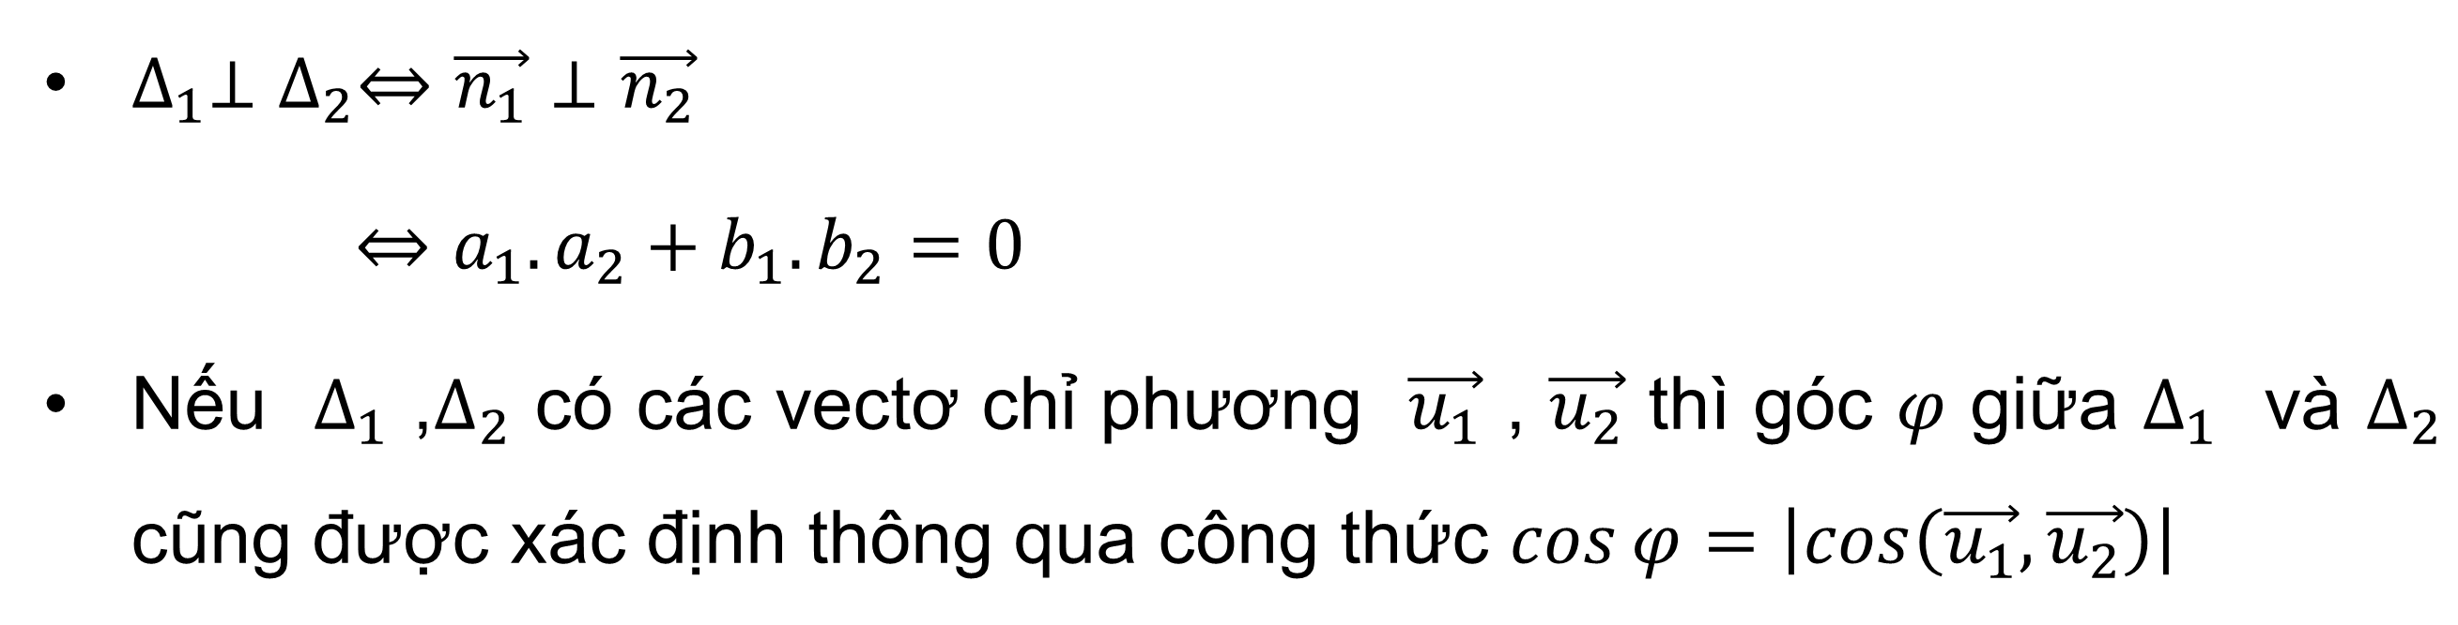
CHÚ Ý
$∆_{1}⊥∆_{2}⇔$ $\vec{n_{1}}⊥\vec{n_{2}}$
$⇔a_{1}.a_{2}+b_{1}.b_{2}=0$
Nếu $∆_{1}$ ,$∆_{2}$ có các vectơ chỉ phương $\vec{u_{1}}$ , $\vec{u_{2}}$ thì góc $φ$ giữa $∆_{1}$ và $∆_{2}$ cũng được xác định thông qua công thức $\cos{φ}=\left|\cos\left(\vec{u_{1}}, \vec{u_{2}}\right)\right|$

Slide 10

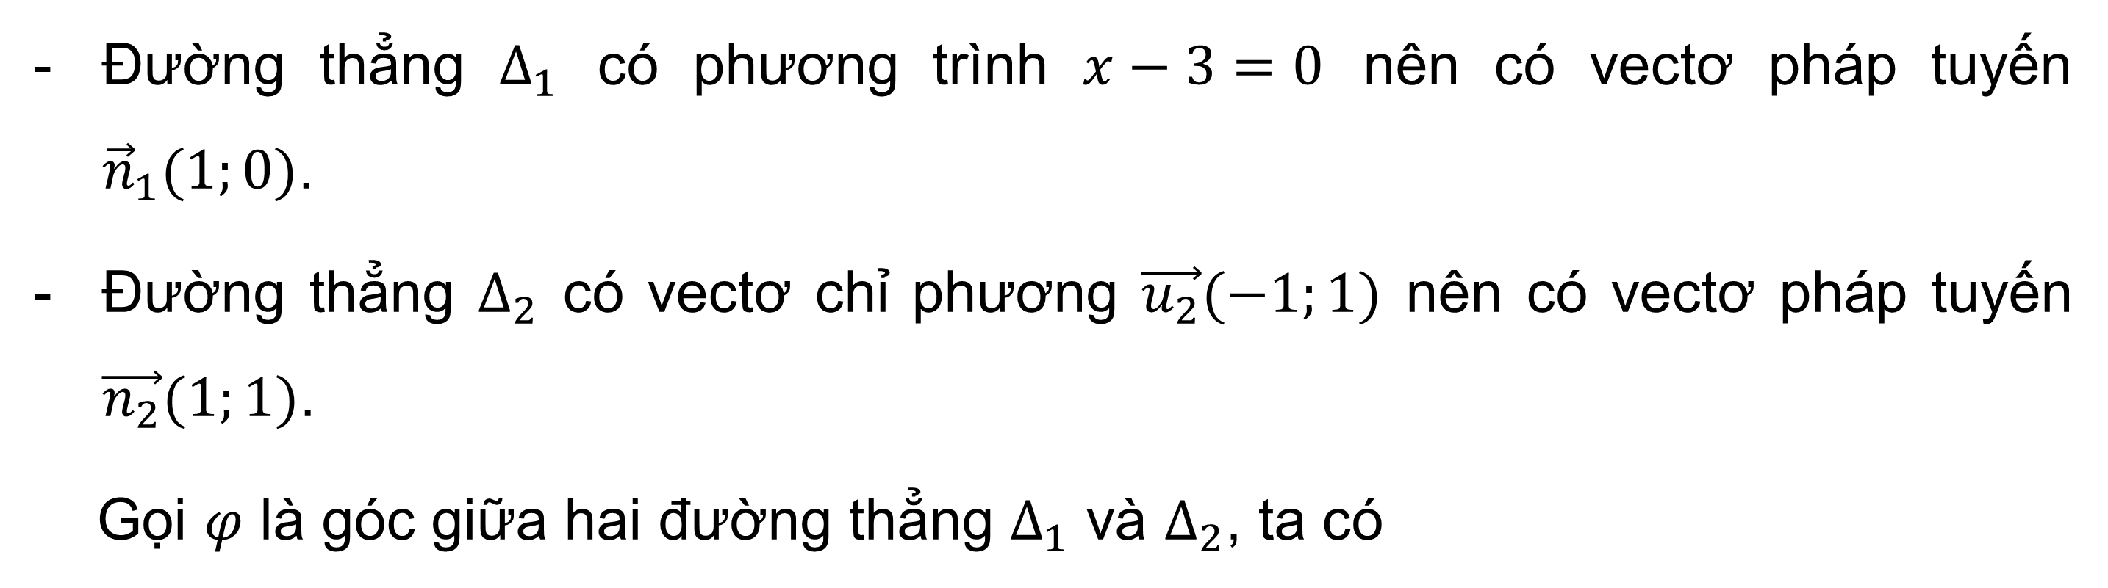
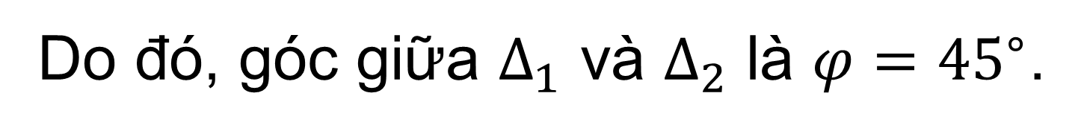
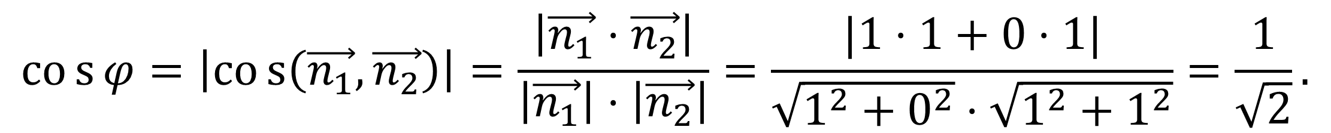
Ví dụ 3 (SGK – tr39)
Tính góc giữa hai đường thẳng $Δ_{1}:x=3$ và $Δ_{2}:\left\{\begin{matrix}x=2−t \\ y=3+t\end{matrix}\right.$
Giải
Đường thẳng $Δ_{1}$ có phương trình $x−3=0$ nên có vectơ pháp tuyến ${\vec{n}}_{1}(1;0)$.
Đường thẳng $Δ_{2}$ có vectơ chỉ phương $\vec{u_{2}}(−1;1)$ nên có vectơ pháp tuyến $\vec{n_{2}}(1;1)$.
Gọi $φ$ là góc giữa hai đường thẳng $Δ_{1}$ và $Δ_{2}$, ta có
$$cos{φ}=\left|cos\left(\vec{n_{1}},\vec{n_{2}}\right)\right|=\frac{\left|\vec{n_{1}}⋅\vec{n_{2}}\right|}{\left|\vec{n_{1}}\right|⋅\left|\vec{n_{2}}\right|}=\frac{|1⋅1+0⋅1|}{\sqrt{1^{2}+0^{2}}⋅\sqrt{1^{2}+1^{2}}}=\frac{1}{\sqrt{2}}.$$
Do đó, góc giữa $Δ_{1}$ và $Δ_{2}$ là $φ={45}^{∘}$.

Slide 11
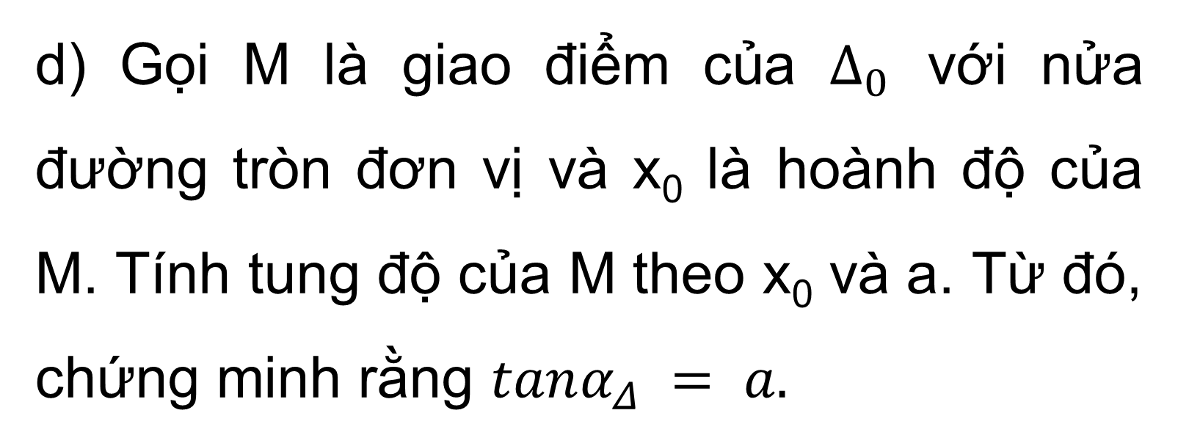
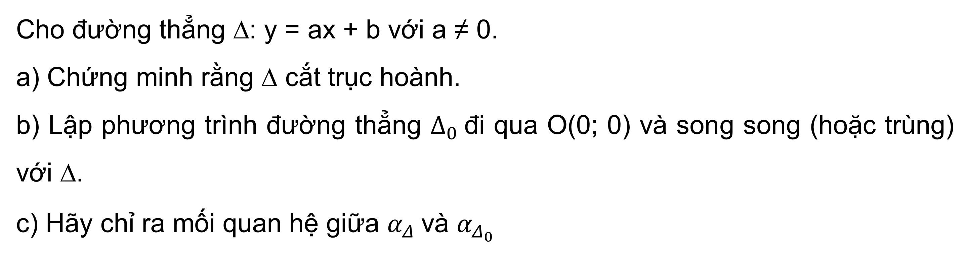
LUYỆN TẬP 4
Cho đường thẳng ∆: y = ax + b với a ≠ 0.
a) Chứng minh rằng ∆ cắt trục hoành.
b) Lập phương trình đường thẳng $∆_{0}$đi qua O(0; 0) và song song (hoặc trùng) với ∆.
c) Hãy chỉ ra mối quan hệ giữa $α_{Δ}$và $α_{Δ_{0}}$
d) Gọi M là giao điểm của $∆_{0}$ với nửa đường tròn đơn vị và x₀ là hoành độ của M. Tính tung độ của M theo x₀ và a. Từ đó, chứng minh rằng $tanα_{Δ} = a.$

Slide 12
03
Khoảng cách từ một điểm đến một đường thẳng.

Slide 13
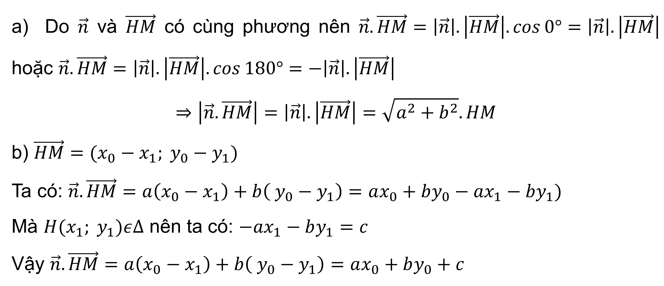
Giải
a) Do $\vec{n}$ và $\vec{HM}$ có cùng phương nên $\vec{n}.\vec{HM}=\left|\vec{n}\right|.\left|\vec{HM}\right|.\cos{0°}=\left|\vec{n}\right|.\left|\vec{HM}\right|$ hoặc $\vec{n}.\vec{HM}=\left|\vec{n}\right|.\left|\vec{HM}\right|.\cos{180°}=−\left|\vec{n}\right|.\left|\vec{HM}\right|$
$$⇒\left|\vec{n}.\vec{HM}\right|=\left|\vec{n}\right|.\left|\vec{HM}\right|=\sqrt{a^{2}+b^{2}}.HM$$
b) $\vec{HM}=(x_{0}−x_{1}; y_{0}−y_{1})$
Ta có: $\vec{n}.\vec{HM}=a\left(x_{0}−x_{1}\right)+b\left( y_{0}−y_{1}\right)=ax_{0}+by_{0}−{ax}_{1}−{by}_{1})$
Mà $H(x_{1}; y_{1})ε∆$ nên ta có: ${−ax}_{1}−by_{1}=c$
Vậy $\vec{n}.\vec{HM}=a\left(x_{0}−x_{1}\right)+b\left( y_{0}−y_{1}\right)=ax_{0}+by_{0}+c$

Slide 14
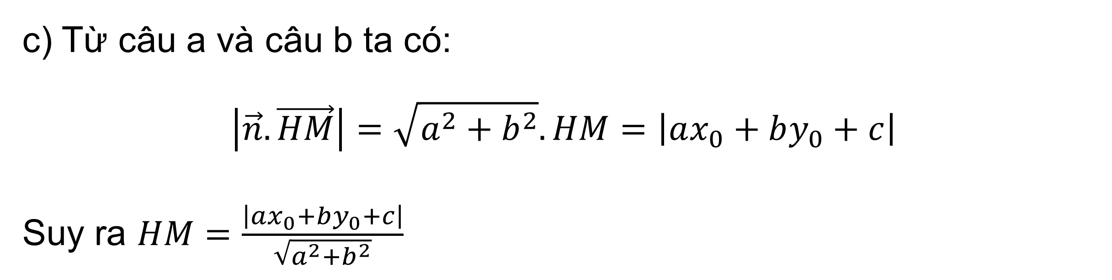
Giải
c) Từ câu a và câu b ta có:
$$\left|\vec{n}.\vec{HM}\right|=\sqrt{a^{2}+b^{2}}.HM=\left|ax_{0}+by_{0}+c\right|$$
Suy ra $HM=\frac{\left|ax_{0}+by_{0}+c\right|}{\sqrt{a^{2}+b^{2}}}$

Slide 15
TRẢI NGHIỆM
Đo trực tiếp khoảng cách từ điểm M đến đường thẳng ∆ (H.7.10) và giải thích vì sao kết quả đo đạc đó phù hợp với kết quả tính toán trong lời giải Ví dụ 4.
Giải
- Đo trực tiếp có: khoảng cách từ M đến đường thẳng Δ là độ dài đoạn MH bằng 2 đơn vị độ dài.

Slide 16
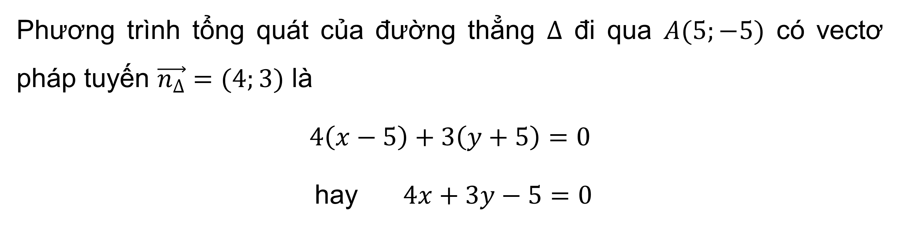
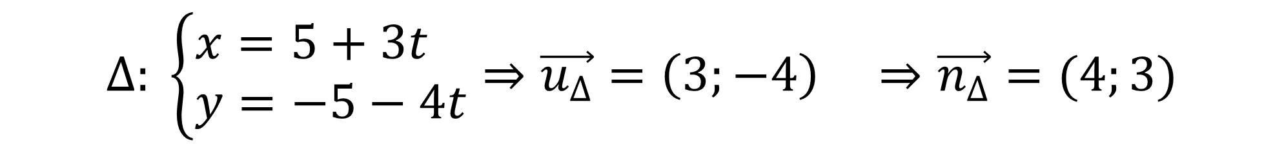
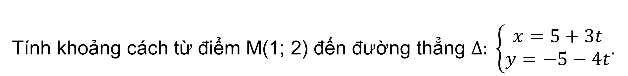
LUYỆN TẬP 5
Tính khoảng cách từ điểm M(1; 2) đến đường thẳng $∆: \left\{\begin{aligned}x=5+3t \\ y=−5−4t\end{aligned}\right.$.
Giải
$$∆: \left\{\begin{aligned}&x=5+3t \\ &y=−5−4t\end{aligned}\right.⇒\vec{u_{∆}}=\left(3;−4\right) ⇒\vec{n_{∆}}=(4;3)$$
Phương trình tổng quát của đường thẳng $∆$ đi qua $A(5;−5)$ có vectơ pháp tuyến $\vec{n_{∆}}=(4;3)$ là
$4\left(x−5\right)+3\left(y+5\right)=0$
hay $4x+3y−5=0$

Slide 17
LUYỆN TẬP

Slide 18
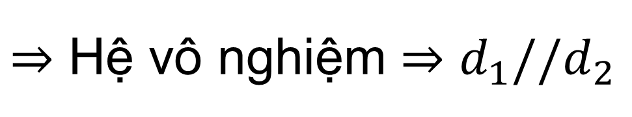
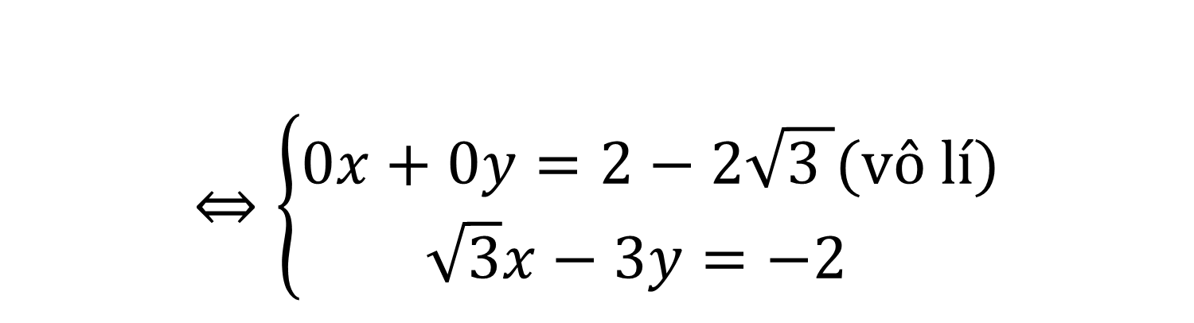
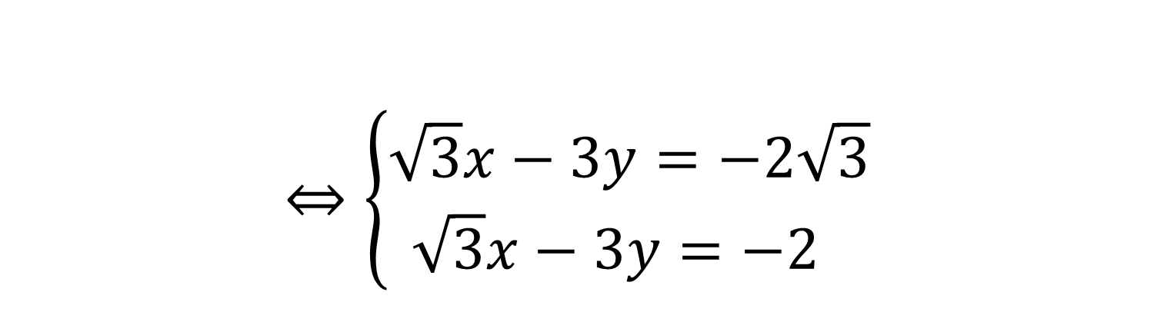


Giải
b) Xét hệ phương trình:
$$\left\{\begin{aligned}x−\sqrt{3}y+2=0 \\ \sqrt{3}x−3y+2=0 \end{aligned}\right.$$
$$⇔\left\{\begin{aligned}x−\sqrt{3}y=−2 \\ \sqrt{3}x−3y=−2 \end{aligned}\right.$$
$$⇔\left\{\begin{aligned}\sqrt{3}x−3y=−2\sqrt{3} \\ \sqrt{3}x−3y=−2 \end{aligned}\right.$$
$$⇔\left\{\begin{aligned}0x+0y=2−2\sqrt{3 }(vô lí) \\ \sqrt{3}x−3y=−2 \end{aligned}\right.$$
$⇒$ Hệ vô nghiệm $⇒d_{1}//d_{2}$

Slide 19

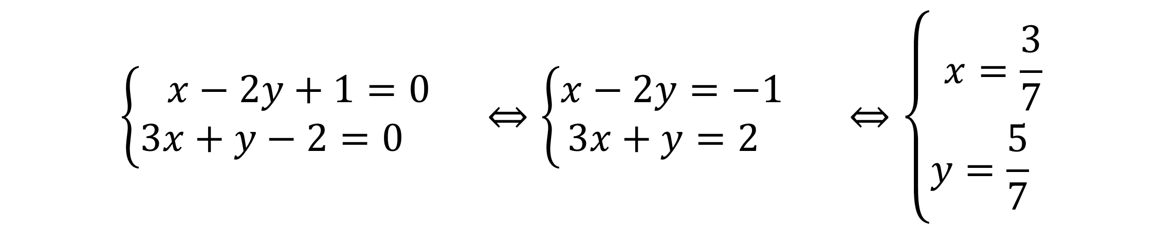
Giải
c) Xét hệ phương trình:
$$\left\{\begin{aligned}x−2y+1=0 \\ 3x+y−2=0 \end{aligned}\right. ⇔\left\{\begin{aligned}x−2y=−1 \\ 3x+y=2 \end{aligned}\right. ⇔\left\{\begin{aligned}x=\frac{3}{7} \\ y=\frac{5}{7} \end{aligned}\right.$$
$⇒$ Hệ có 1 nghiệm duy nhất $⇒m_{1, }m_{2}$ cắt nhau.

Slide 20
Bài 7.11
Chứng minh rằng hai đường thẳng d: y = ax + b (a ≠ 0) và d': y = a'x + b' (a' ≠ 0) vuông góc với nhau khi và chỉ khi aa' = – 1.
Giải
$$d:y=ax+b⇒d:ax−y+b=0⇒\vec{n_{d}}=(a;−1)$$
$$d^{′}:y=a^{′}x+b′⇒d′:a′x−y+b′=0⇒\vec{n_{d′}}=(a′;−1)$$
$$d⊥d^{′}⟺\vec{n_{d}}⊥\vec{n_{d^{′}}}⟺a.a^{′}+\left(−1\right),\left(−1\right)=0⟺a.a^{′}=−1$$

Slide 21
VẬN DỤNG

Slide 22
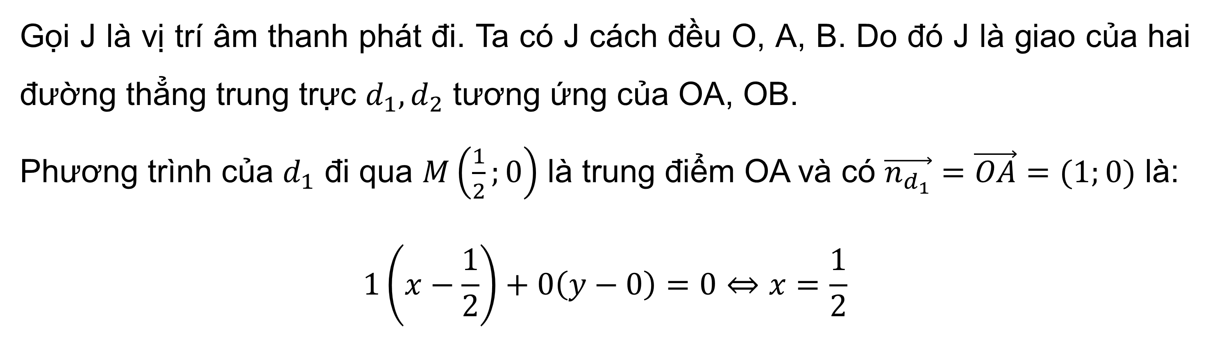
Bài 7.12
Trong mặt phẳng tọa độ, một tín hiệu âm thanh phát đi từ một vị trí và được ba thiết bị ghi tín hiệu đặt tại ba vị trí O(0; 0), A(1; 0), B(1; 3) nhận được cùng một thời điểm. Hãy xác định vị trí phát tín hiệu âm thanh.
Giải
Gọi J là vị trí âm thanh phát đi. Ta có J cách đều O, A, B. Do đó J là giao của hai đường thẳng trung trực $d_{1}, d_{2}$ tương ứng của OA, OB.
Phương trình của $d_{1}$ đi qua $M\left(\frac{1}{2};0\right)$ là trung điểm OA và có $\vec{n_{d_{1}}}=\vec{OA}=(1;0)$ là:
$$1\left(x−\frac{1}{2}\right)+0\left(y−0\right)=0⇔x=\frac{1}{2}$$

Slide 23
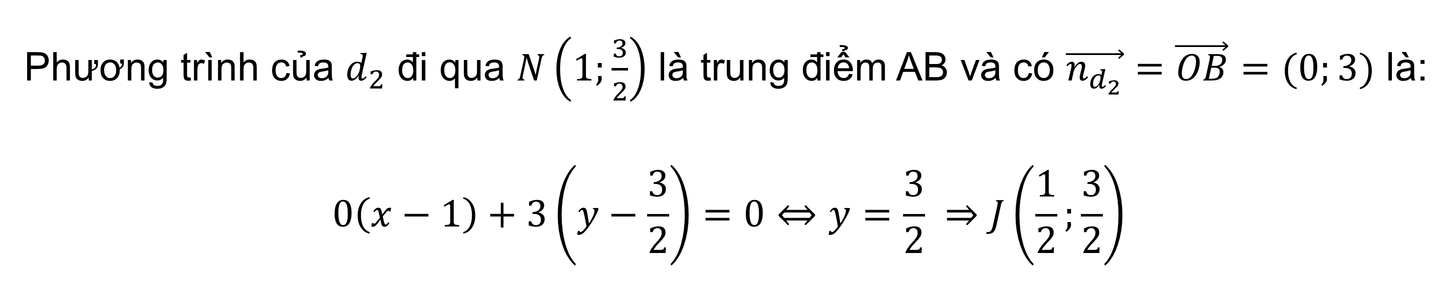
Bài 7.12
Trong mặt phẳng tọa độ, một tín hiệu âm thanh phát đi từ một vị trí và được ba thiết bị ghi tín hiệu đặt tại ba vị trí O(0; 0), A(1; 0), B(1; 3) nhận được cùng một thời điểm. Hãy xác định vị trí phát tín hiệu âm thanh.
Giải
Phương trình của $d_{2}$ đi qua $N\left(1;\frac{3}{2}\right)$ là trung điểm AB và có $\vec{n_{d_{2}}}=\vec{OB}=(0;3)$ là:
$$0\left(x−1\right)+3\left(y−\frac{3}{2}\right)=0⇔y=\frac{3}{2} ⇒J\left(\frac{1}{2};\frac{3}{2}\right)$$

Slide 24
CẢM ƠN CÁC EM
ĐÃ THEO DÕI BÀI HỌC!

Slide 25
D=(1/x)^2+2 1/x+3

